Slide 1
Elektrický náboj, elektrické pole
Ing. Eliška Novotná
ZŠ Praha 10, Nad Vodovodem 460/81

Slide 2
Atom
jádro atomu protony (p⁺, kladný elektrický náboj)
neutrony (n⁰, nemají elektrický náboj)
obal atomu elektrony (e⁻ , záporný elektrický náboj)
atom je elektricky neutrální - počet elektronů v obalu je stejný jako počet protonů v jádru atomu
atomy různých chemických prvků se liší počtem protonů v atomovém jádru, tzv. protonovým číslem - to je současně pořadové číslo v periodické tabulce prvků
atomy jednoho prvku se mohou od sebe lišit tzv. nukleonovým číslem (počtem částic v jádru atomu = součtem protonů a neutronů)

Slide 3
Elektrický náboj
proton i elektron jsou částice elektricky nabité, náboje mají stejně velké
elementární elektrický náboj e je náboj jednoho elektronu (americký fyzik Robert Andrews Millikan za výzkum náboje elektronu získal v roce 1923 Nobelovu cenu)
elektrický náboj jako fyzikální veličinu značíme Q, jednotka je 1 C (coulomb - podle francouzského fyzika Charles-Augustin de Coulomba)
1 e = 1,602 . 10⁻¹⁹ C

Slide 4
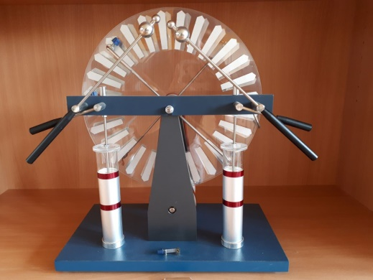
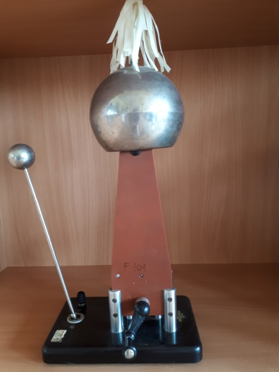
Elektrický náboj
tělesa se mohou zelektrovat např. při tření
elektrický stav látky měníme pouze přenášením elektronů
těleso nabité záporně má nadbytek elektronů, těleso nabité kladně má nedostatek elektronů
elektrická síla - síla, kterou se vzájemně přitahují nebo odpuzují zelektrovaná tělesa
tělesa zelektrovaná souhlasnými náboji (+ + nebo - -) se vzájemně odpuzují elektrickou silou
tělesa zelektrovaná nesouhlasnými náboji (+ -) se vzájemně přitahují elektrickou silou

Slide 5
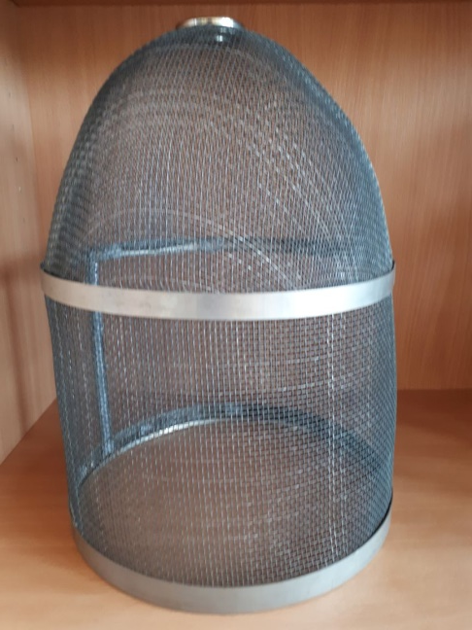
Elektrické pole
je okolo každého zelektrovaného tělesa
projevuje se elektrickou silou
znázorňujeme ho pomocí elektrických siločar
elektrická síla může být přitažlivá i odpudivá
velikost elektrické síly se zmenšuje s druhou mocninou vzdálenosti od nabitého tělesa
elektrické pole zaniká, vybijeme-li těleso odvedením elektrického náboje (uzemníme ho)

Slide 6
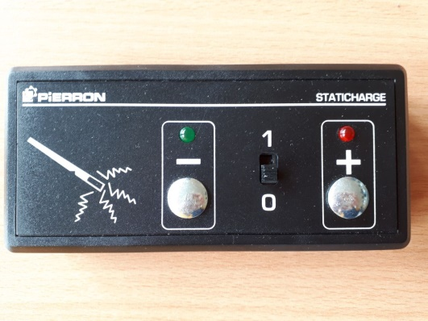
Ionty
při elektrování těles třením může docházet ke vzniku iontů:
kladný iont (kationt) - vznikne odtržením jednoho nebo několika elektronů z elektricky neutrálního atomu
záporný iont (aniont) - vznikne přijetím jednoho nebo několika elektronů do obalu elektricky neutrálního atomu

Slide 7
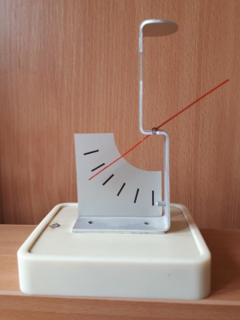
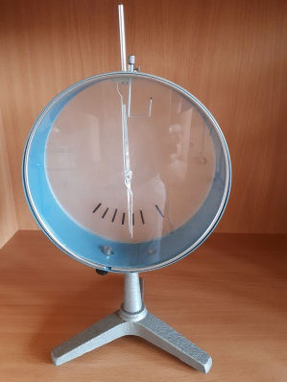
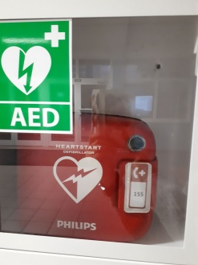
Elektroskop, kondenzátor
elektroskop - přístroj, kterým můžeme zjistit, zda má těleso elektrický náboj
kondenzátor – zařízení sloužící k uchovávání velkého množství elektrického náboje
je charakterizován fyzikální veličinou, kterou nazýváme kapacita C, jejíž jednotkou je 1 F (farad – pojmenována podle Michaela Faradaye)
kondenzátor je součástí tzv. defibrilátoru – zařízení pro obnovu srdeční činnosti (vybitím dochází k prudké svalové reakci, při níž se činnost srdce obnoví)

